Slide 1
Кружок «Волшебный карандаш»(нетрадиционная техника рисования)
Руководитель: учитель начальных классов Дулеева Инга Валерьевна
МБОУ «Никольская ООШ»

Slide 2
Нетрадиционные изобразительные техники - это эффективное средство изображения, включающее новые художественно-выразительные приемы создания художественного образа, композиции и колорита, позволяющие обеспечить наибольшую выразительность образа в творческой работе.
Рисование нетрадиционными способами, увлекательная, завораживающая деятельность, которая удивляет и восхищает детей тем, что здесь не присутствует слово «Нельзя», можно рисовать, чем хочешь и как хочешь.

Slide 3
Цель программы:
- познакомить детей с нетрадиционной художественной техникой;
- развитие самостоятельности, творчества, индивидуальности детей;
- развитие художественных способностей, путём экспериментирования с различными материалами, нетрадиционных художественных техник.

Slide 4
Задачи программы
1) Знакомство с нетрадиционными техниками рисования и применение их
на практике;
2) Развитие творчества школьников в процессе создания образов,
используя различные изобразительные материалы и техники;
3) Выявление способностей у детей школьного возраста, к изодеятельности посредством проведения запланированных мероприятий.

Slide 5
Направленность программы: «Волшебный карандаш» является программой внеурочной деятельности младших школьников художественно-эстетической направленности, предполагает уровень освоения знаний и практических навыков, по функциональному предназначению – учебно-познавательной, по времени реализации – долговременной (4 года обучения).
Программа включает занятия по изобразительной деятельности с использованием нетрадиционных техник рисования, включает предметное, сюжетное, декоративное рисование

Slide 6
Проведение занятий с использованием нетрадиционных техник:
способствует снятию детских страхов
развивает уверенность в своих силах
развивает пространственное мышление
побуждает детей работать с различным материалом
развивает мелкую моторику рук
развивает творческие способности
развивает воображение

Slide 7
Нетрадиционная техника рисования
Монотипия
Рисование пальчиками.
Тычок жёсткой полусухой кистью.
Набрызг.
Рисование ладошкой
Рисование по сырому фону.
Рисование поролоном
Восковые мелки+акарельная краска
Раздувание краски
Кляксография с трубочкой
Свеча + акварель
Граттаж
Печать листьев
Зеркальное отображение
Крупа + клей ПВА
Скатывание бумаги.
Оттиск паралоном, пенопластом, смятой бумагой.

Slide 8
Рисование пальчиками
Материалы: мисочки с гуашью, плотная бумага любого цвета, небольшие листы, салфетки.
Способ получения изображения: ребенок опускает в гуашь пальчик и наносит точки, пятнышки на бумагу. На каждый пальчик набирается краска разного цвета. После работы пальчики вытираются салфеткой, затем гуашь легко смывается.

Slide 9
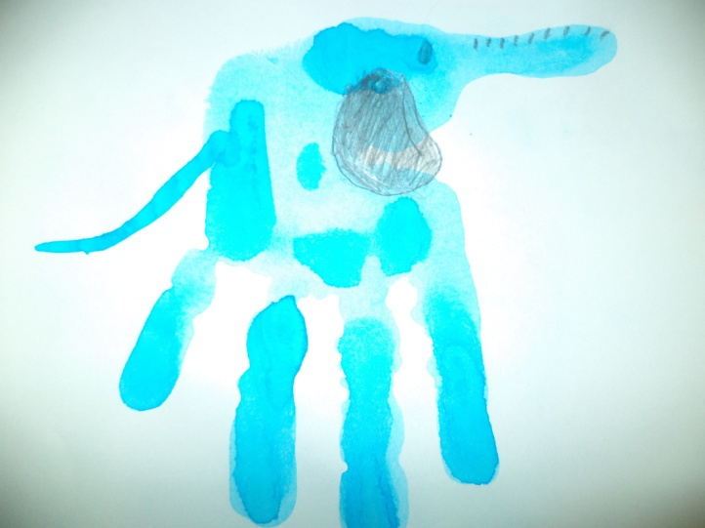
Рисование ладошкой
Средства выразительности:пятно, цвет, фантастический силуэт.
Материалы: широкие блюдечки с гуашью, кисть, плотная бумага любого цвета, листы большого формата, салфетки.
Способ получения результата : ребёнок опускает в гуашь ладошку или окрашивает её с помощью кисточки и делает отпечаток на бумаге. Рисуют и правой и левой руками, окрашенными разными цветами. После работы руки вытираются салфеткой, затем гуашь легко смывается.

Slide 10
Монотипия
Материалы: плотная бумага любого цвета, кисти, гуашь или акварель.
Способ получения изображения: ребенок складывает лист бумаги вдвое и на одной его половине рисует половину изображаемого предмета (предметы выбираются симметричные). После рисования каждой части предмета, пока не высохла краска, лист снова складывается пополам для получения отпечатка. Затем изображение можно украсить, также складывая лист после рисования нескольких украшений.

Slide 11
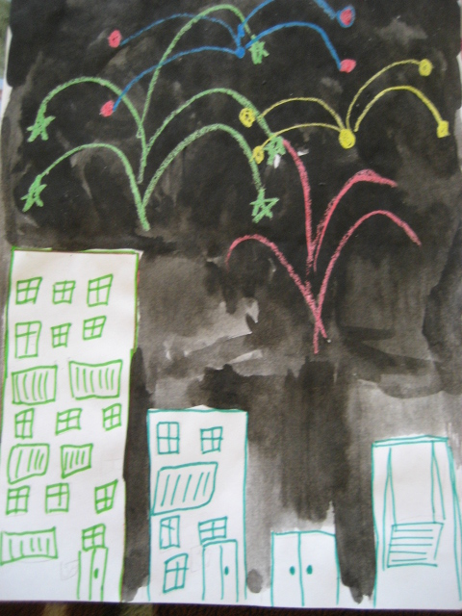
Восковые карандаши+акварель
Материалы: восковые карандаши, плотная белая бумага, акварель, кисти.
Способ получения изображения:
ребенок рисует восковыми карандашами на белой бумаге. Затем закрашивает лист акварелью в один или несколько цветов. Рисунок восковыми карандашами остается незакрашенным.

Slide 12
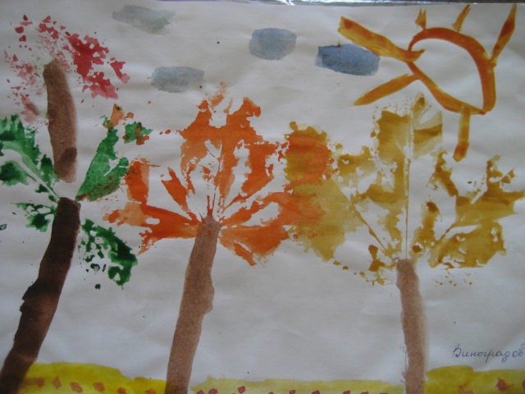
Печать листьев
Материалы: бумага, листья разных деревьев (желательно опавшие), гуашь, кисти.
Способ получения изображения: ребенок покрывает листок дерева красками разных цветов, затем прикладывает его к бумаге окрашенной стороной для получения отпечатка. Каждый раз берется новый листок. Черешки у листьев можно дорисовать кистью.

Slide 13
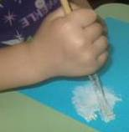
Тычок жёсткой полусухой кистью.
Жёсткой кистью можно рисовать с детьми любого возраста. Этот способ рисования используется для получения необходимой фактуры рисунка: пушистой или колючей поверхности. Для работы потребуется гуашь, жёсткая большая кисть, бумага любого цвета и размера. Ребёнок опускает в гуашь кисть и ударяет ею по бумаге, держа вертикально. При работе кисть в воду не опускается. Таким образом заполняется весь лист, контур или шаблон.
Такой способ рисования позволяет придать рисунку нужную выразительность, реалистичность, а ребёнку получить удовольствие от своей работы.

Slide 14
Набрызг.
Этот способ хорошо использовать для рисования падающего снега, звездного неба, для тонирования листа и др. с детьми старше четырех лет. Краски нужного цвета разводят в блюдечке с водой, обмакивают в краску зубную щетку или жёсткую кисть. Направляют щётку на лист бумаги, резко проводят по ней карандашом (палочкой) по направлению к себе, в этом случае краска будет брызгать на бумагу, а не на одежду.

Slide 15
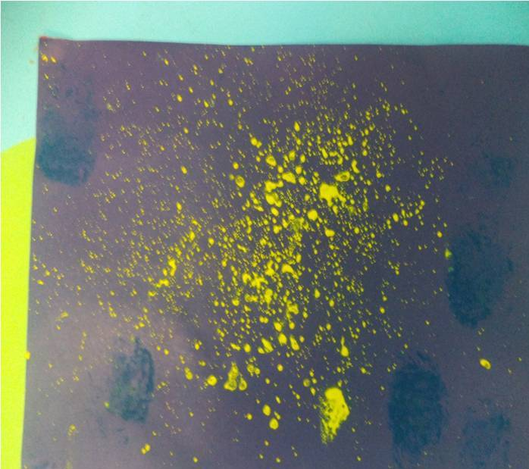
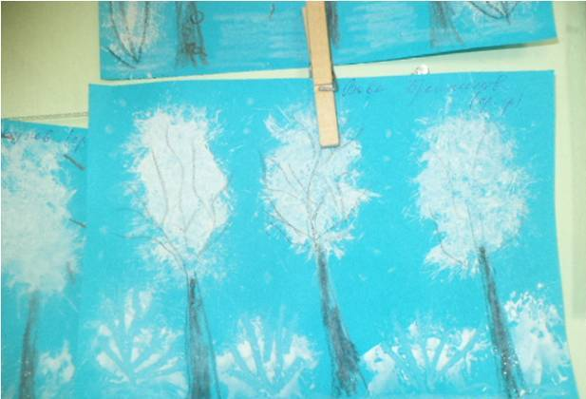

Slide 16
Скатывание бумаги
Средства выразительности: фактура, объём.
Материалы: салфетки или цветная двухсторонняя бумага, клей ПВА, налитый в блюдце, плотная бумага или цветной картон для основы.
Способ получения изображения: ребёнок мнёт в руках бумагу, пока она не станет мягкой. Затем скатывает из неё шарик. Размеры его могут различными: от маленького (ягодка) до большого (облачко, ком для снеговика). После этого бумажный комочек приклеивается на смазанную клеем основу

Slide 17
Крупа + клей ПВА Рисовать крупами это не только весело и увлекательно для ребенка - но и очень полезно для развития его мелкой моторики, а следовательно и речи, мыслительных процессов. Это благоприятно сказывается так же и его психике малыша - как и любое игровое взаимодействие с природным материалом. Рисование крупой – с помощью клея это более сложный способ, но интересный. Такой рисунок сохранится надолго, а рисование крупой подарит широкие и самые разнообразные возможности для самовыражения творческого "я" не только школьникам и даже взрослым! Ведь созданные картины и панно получаются объемными, текстурными, как в натуральных тонах круп, так и подкрашенные краской. Рисовать можно какими угодно крупами - гречкой, рисом, пшеном, сечкой и даже разноцветным сухим желе - и это здорово! Но сподручнее всего, для начала - научиться рисовать обыкновенной манной крупой.

Slide 18
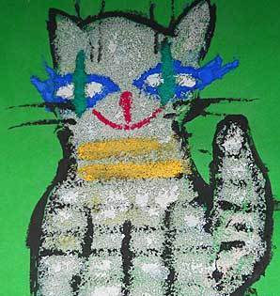

Slide 19
Рисование манной крупой - Котик полосатый Почему именно Котик? Рисование манной крупой отлично подходит для изображения пушистых животных! Материалы: цветной картон (или бумага), клей ПВА, манная крупа, гуашь, кисти. Вся работа проводится в пять шагов, но после первых четырех картинку надо будет подсушить. Поэтому получается два этапа: создание манной фигурки, и второй - разукрашивание сухой фигурки.

Slide 20
Шаг 1.
На картонной основе рисуем контур Котика.
Шаг 2.
Нарисованного котика смазываем клеем ПВА с помощью кисти. Стараемся не выходить за контуры фигурки.
Шаг 3.
Посыпаем клейкую фигурку манной крупой. Чтобы слой получился более равномерным, можно акуратно потрясти в горизонтальной плоскости.
Шаг 4.
Перевернем вертикально и стряхнем неприлипшие к клею остатки манной крупы. Чем равномернее был слой клея - тем ровнее будет поверхность манной аппликации.

Slide 21
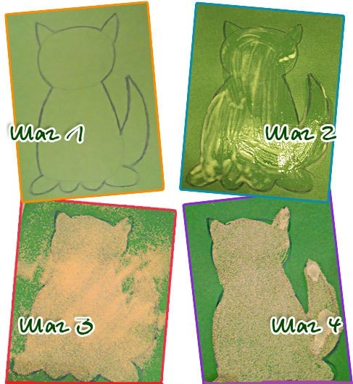

Slide 22
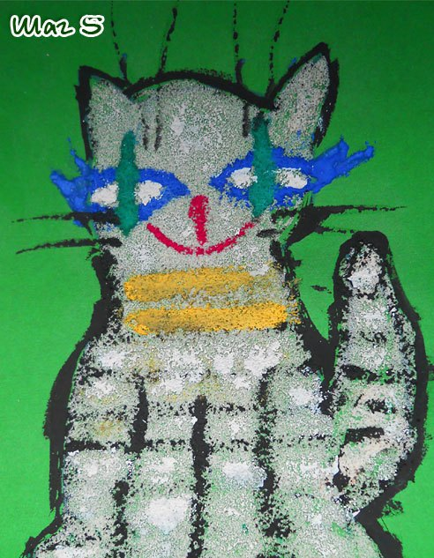
Шаг 5. Подсушиваем картинку и раскрашиваем ее гуашью.

Slide 23
Рисуют дети (крупа + клей ПВА

Slide 24
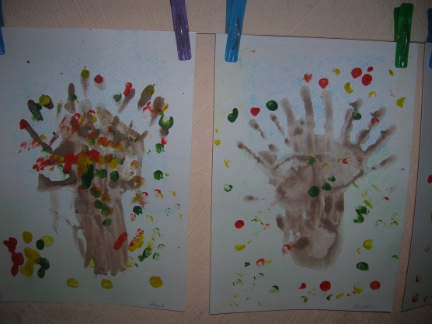
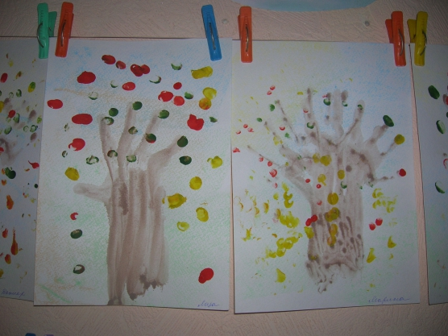
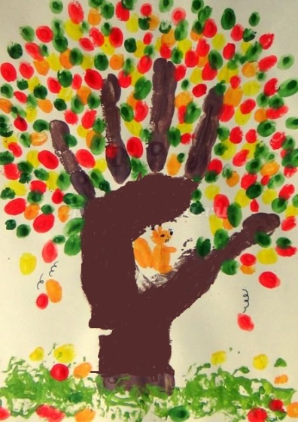
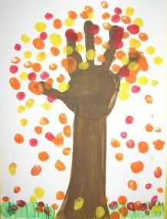
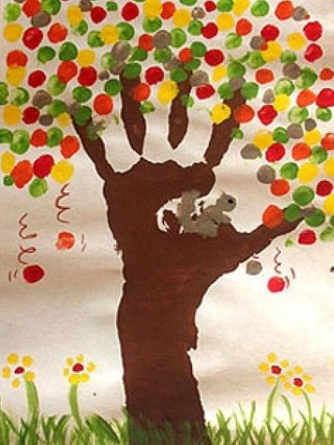
Рисование осеннего дерева с помощью ладошек и пальчиков

Slide 25
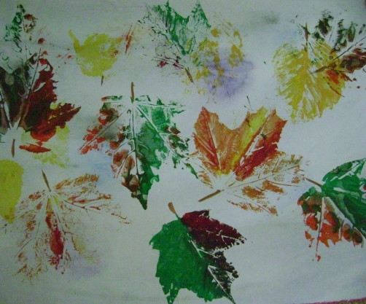
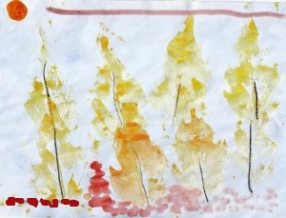
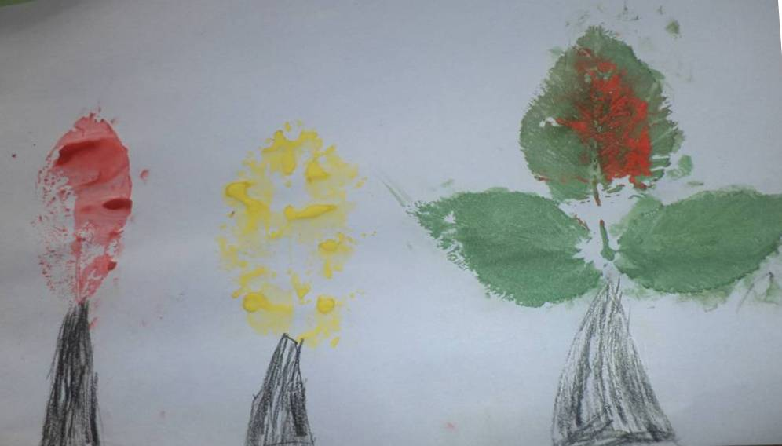
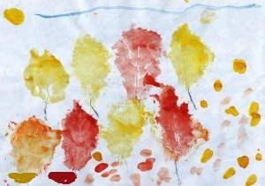
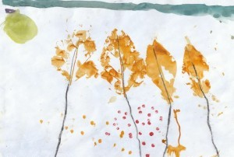
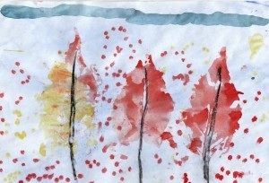
Печать листьями

Slide 26
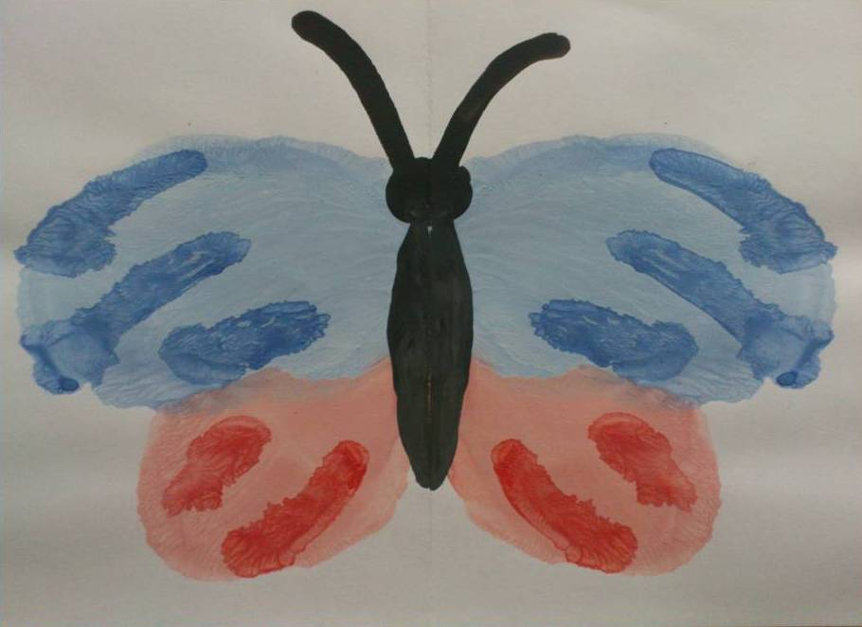
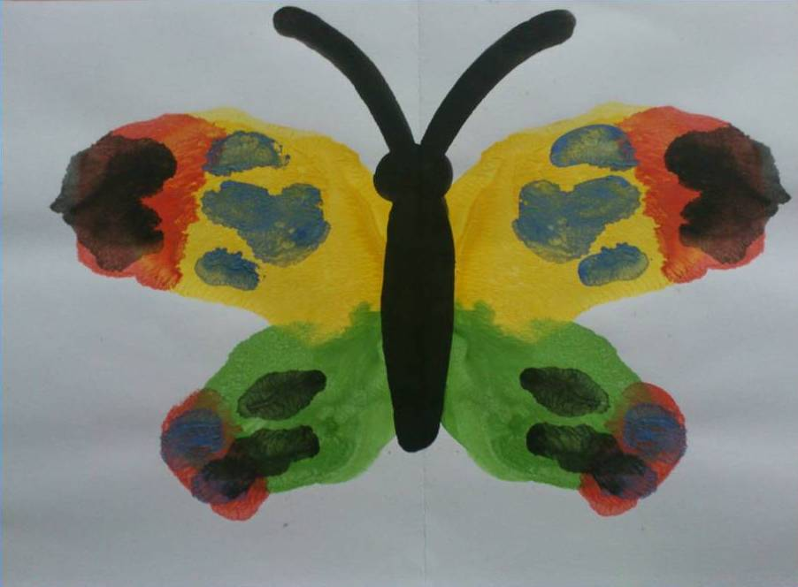
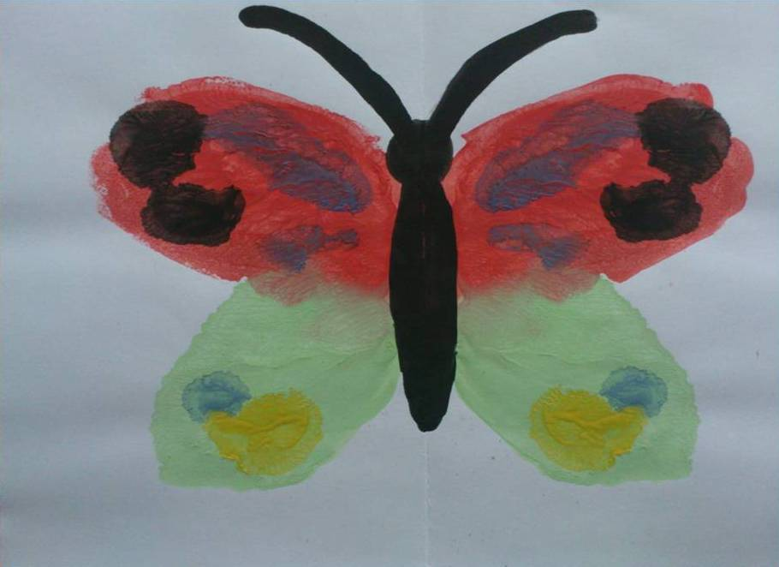
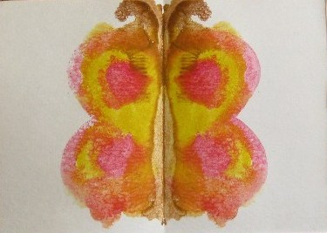
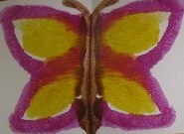
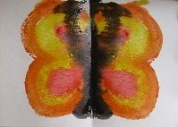
Рисование бабочек в технике "монотипия"

Slide 27
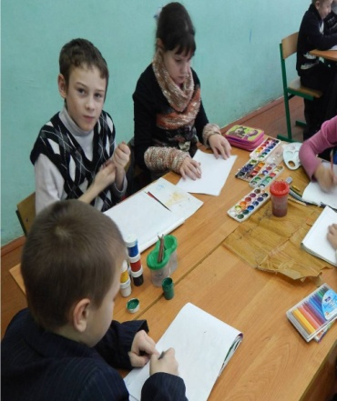
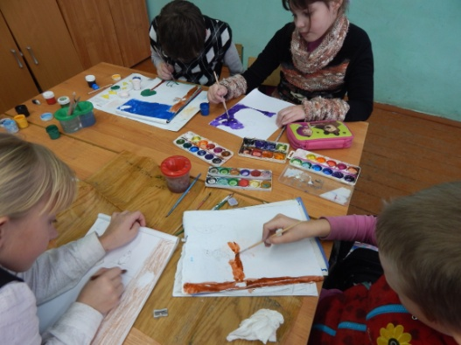
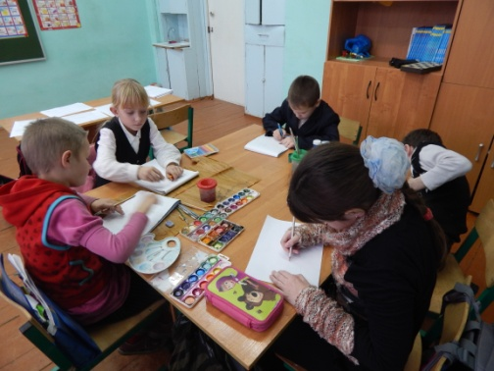
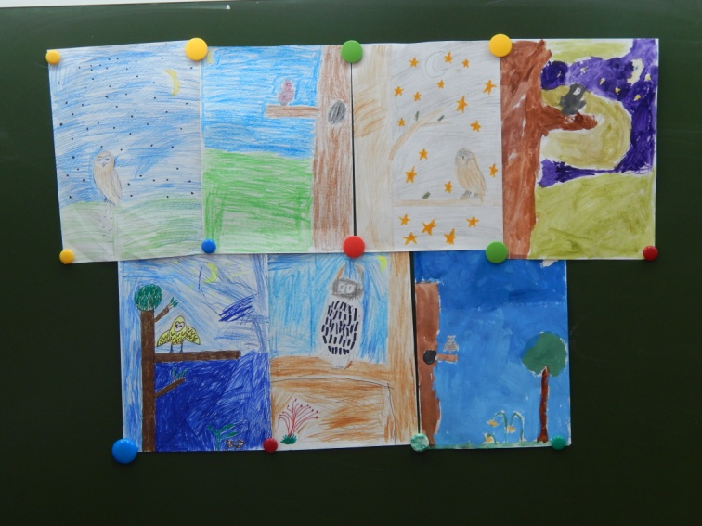
Рисуем
совушку

Slide 28
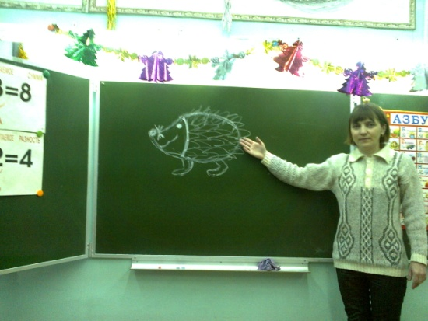
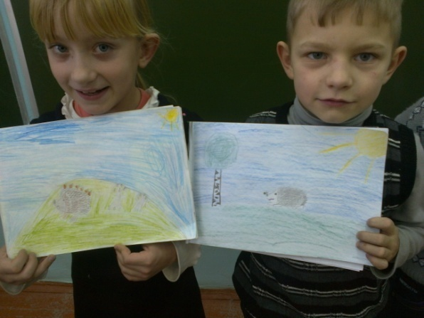
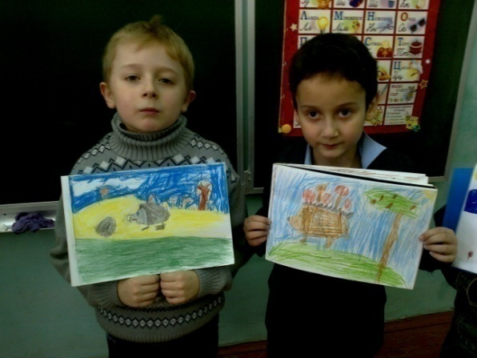
Волшебный
карандаш

